Slide 1
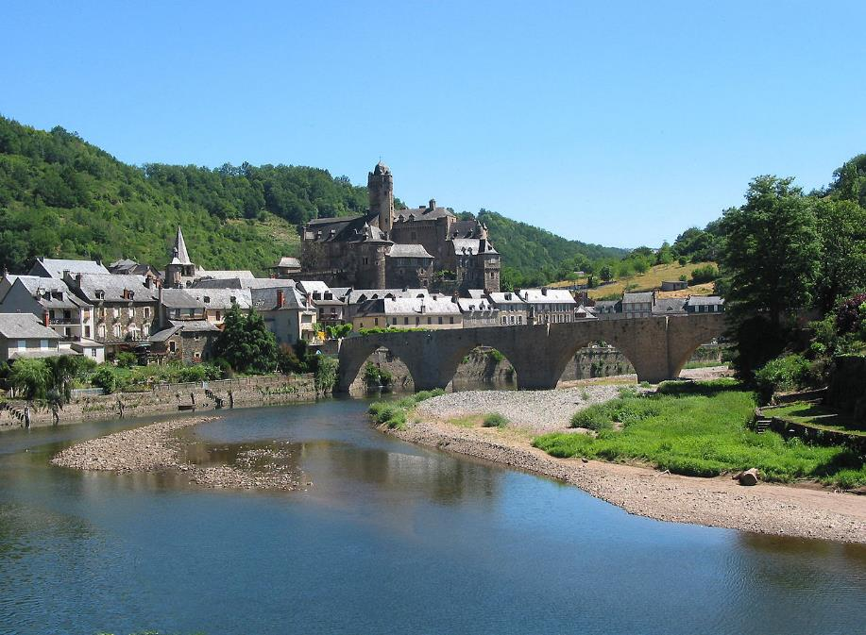
Estaing (Aveyron) (France),
Estaing (Aveyron) (France), le bourg, le château médiéval (XV/XVIIe siècles) et le pont gothique enjambant le Lot.

Slide 2
Dans le quart nord-est du département de l'Aveyron, la commune d'Estaing s'étend sur 16,96 km2. Elle est bordée au sud par le Lot et arrosée par son affluent la Coussane qui conflue avec le Lot au bourg d'Estaing.
L'altitude minimale, 301 mètres, se trouve à l'ouest, dans la retenue du barrage de Golinhac, là où le Lot quitte la commune et sert de limite entre celles de Golinhac et du Nayrac. L'altitude maximale avec 760 mètres est localisée à l'extrême nord, près du lieu-dit les Prats, en limite de la commune du Nayrac.
À l'intersection des routes départementales 22, 97 et 920, le bourg d'Estaing est situé, en distances orthodromiques, huit kilomètres au nord-ouest d'Espalion, vingt kilomètres au sud-ouest de Laguiole, et vingt-quatre kilomètres au nord-nord-est de la préfecture Rodez.

Slide 3
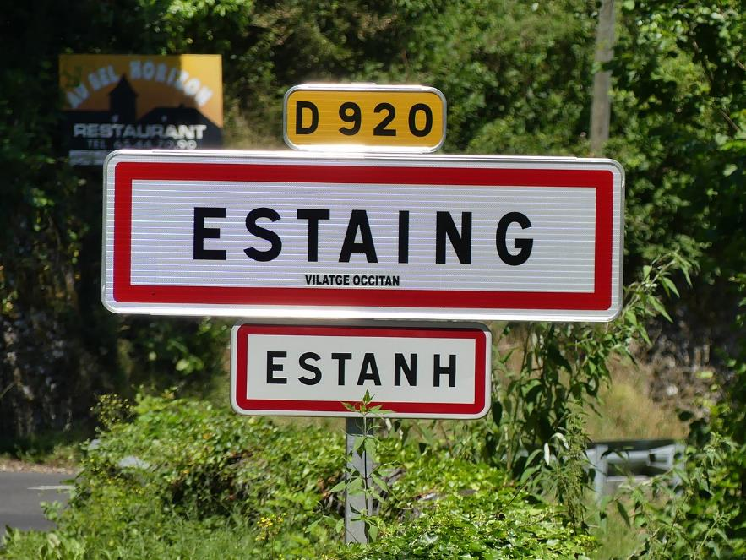

Slide 4
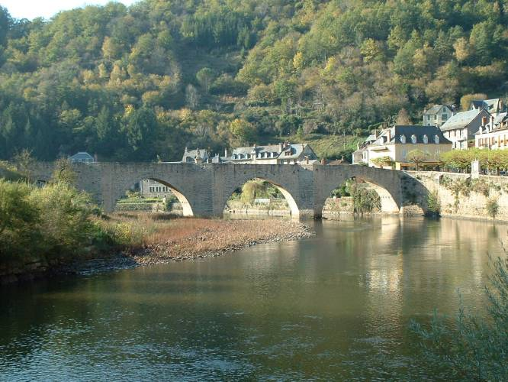
Le pont d'Estaing sur le Lot.

Slide 5
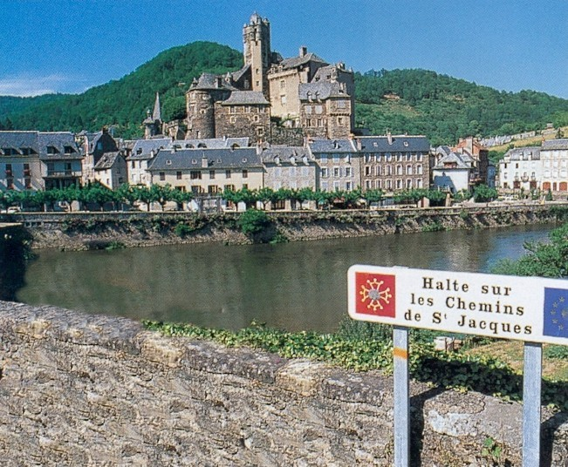
La halte de Saint-Jacques.

Slide 6
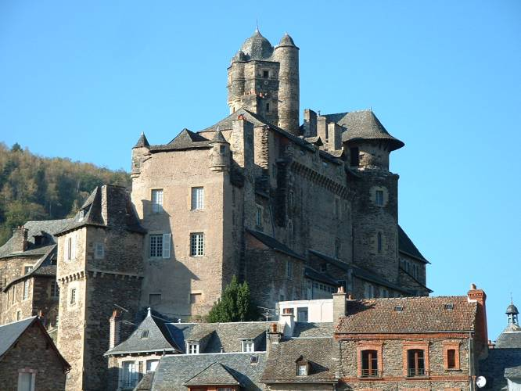
Le château d'Estaing, XVe, XVIe et XVIIe siècles.

Slide 7
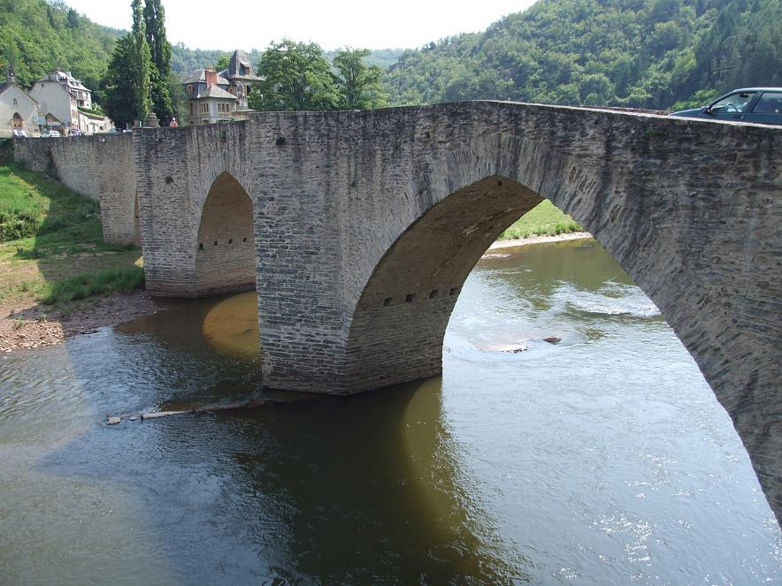
Le pont gothique.

Slide 8
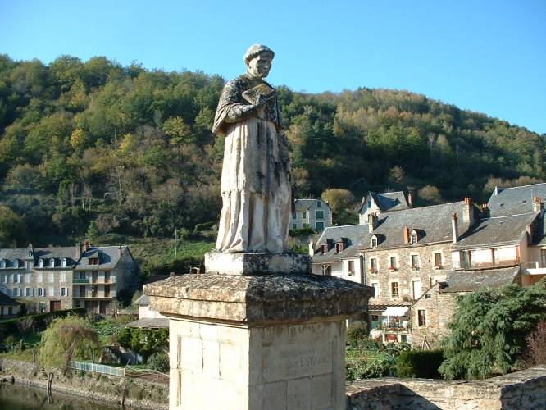
Statue de François d'Estaing sur le vieux pont.

Slide 9
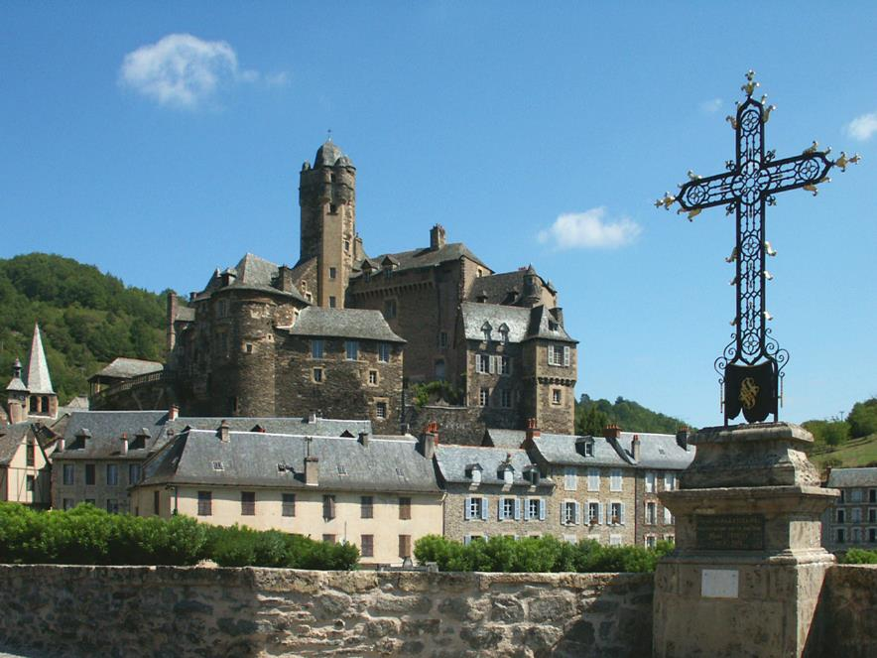
La croix du pont d'Estaing.

Slide 10
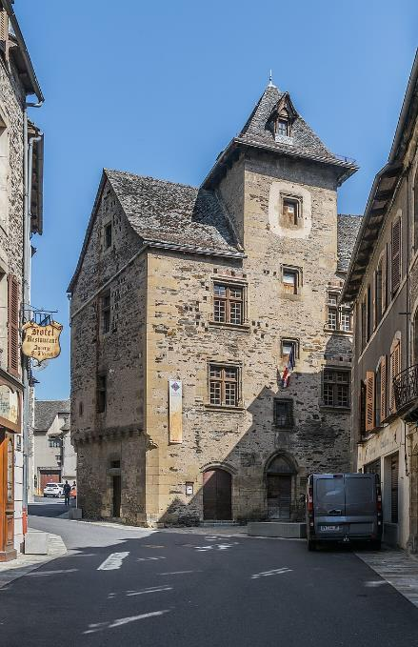
La mairie.

Slide 11
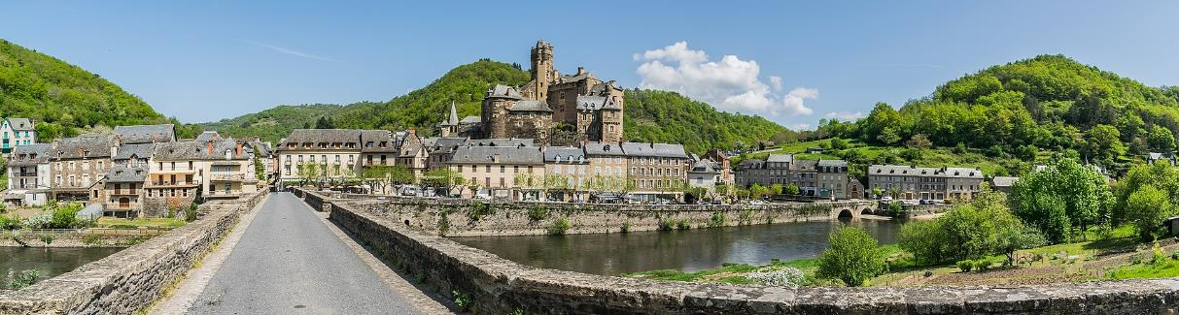
Vue panoramique d'Estaing. Après le pont, on aperçoit l'église Saint-Fleuret et le château. Avril 2018.

Slide 12
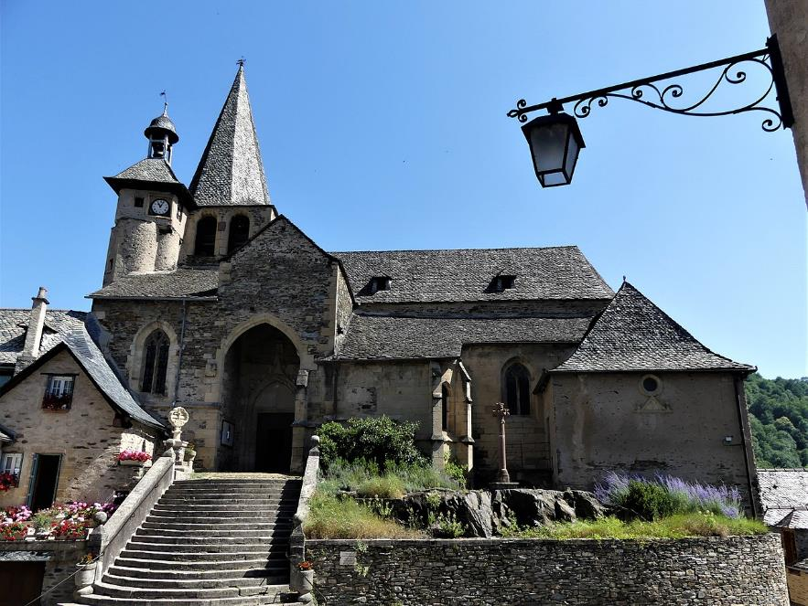
L'église Saint-Fleuret.

Slide 13
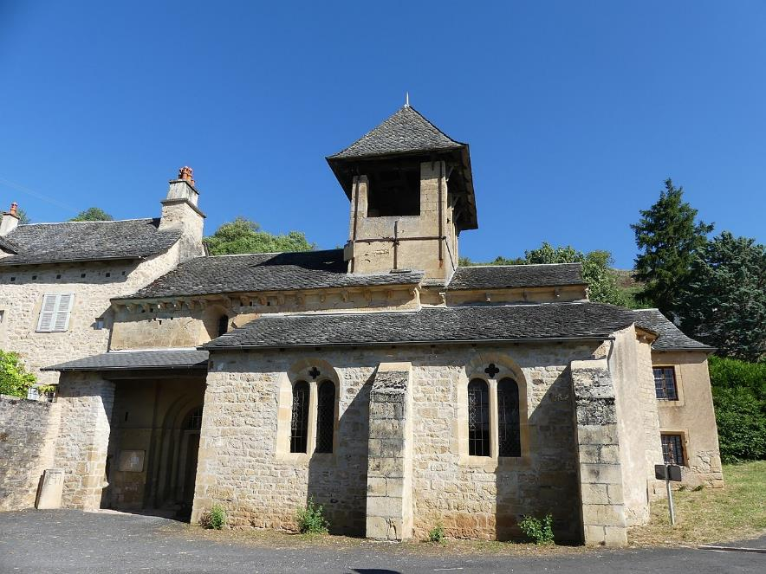
L'église de Vinnac.

Slide 14
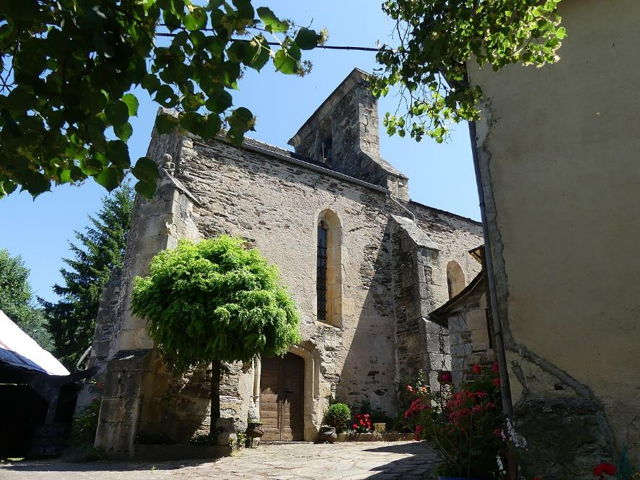
La chapelle de l'Ouradou.

Slide 15
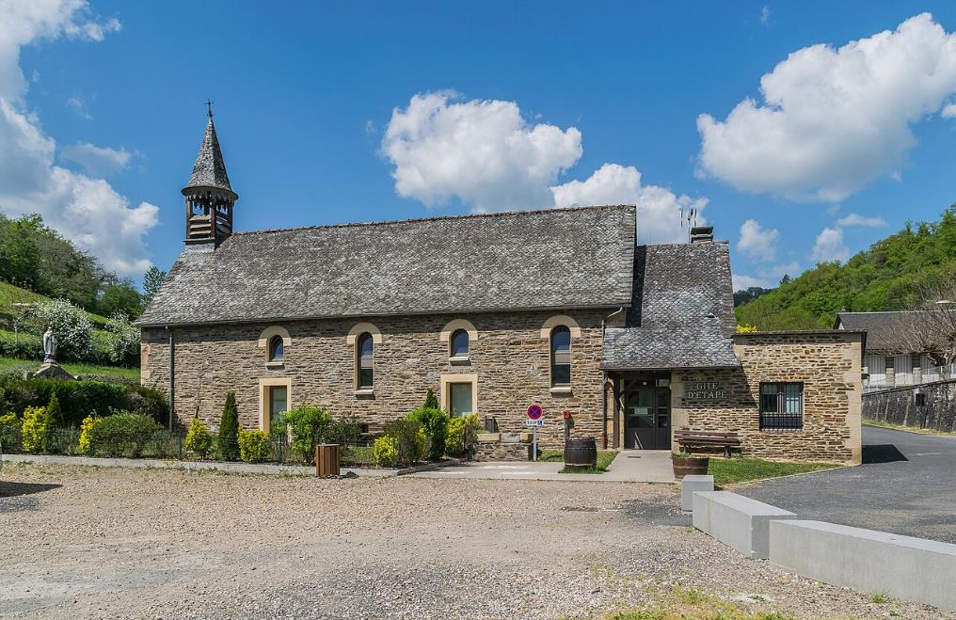
La chapelle Saint-Fleuret.

Slide 16
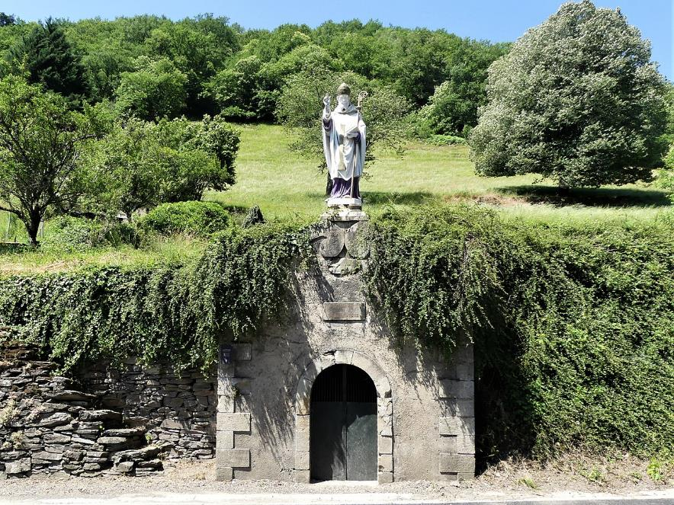
La fontaine Saint-Fleuret.

Slide 17
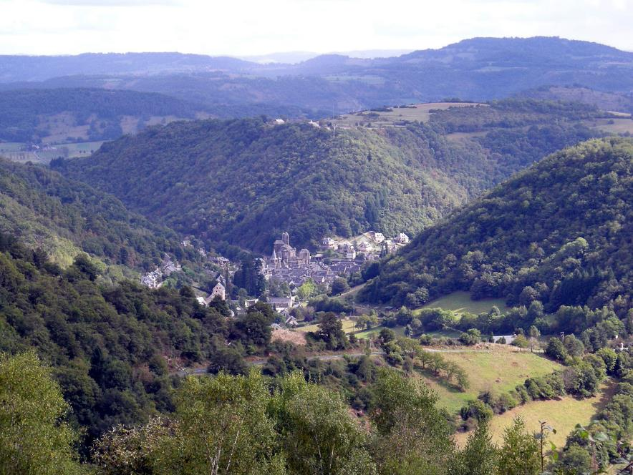
Vue panoramique du village.

Slide 18
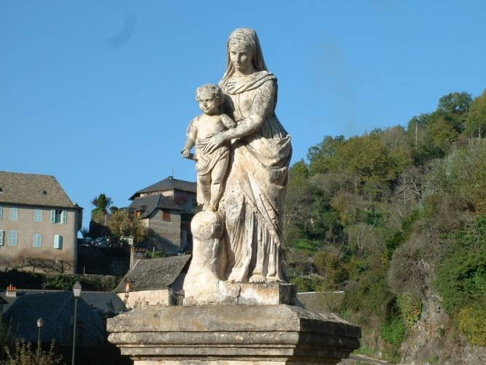
Statue de la Vierge et de l'Enfant.

Slide 19
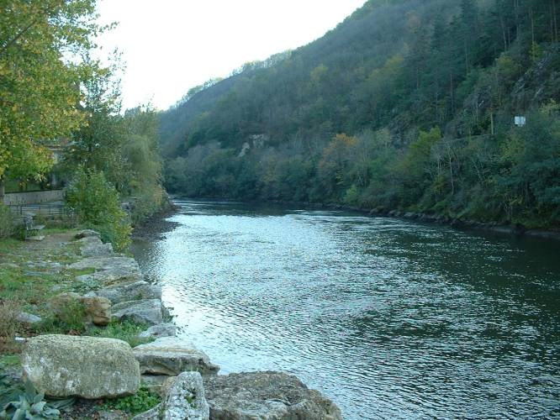
Vue du Lot depuis l'entrée d'Estaing.

Slide 20
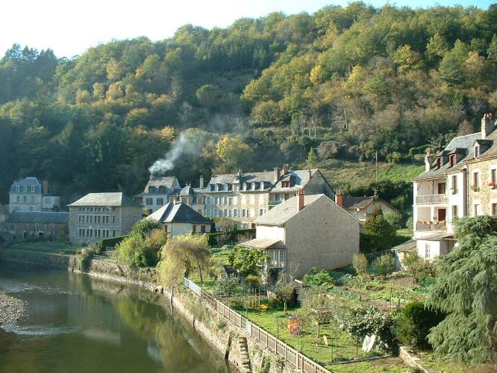
Maisons au bord du Lot.

Slide 21
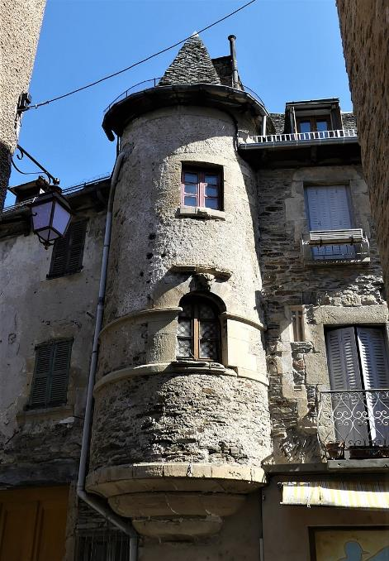
Tourelle dans la rue d'Oultre.

Slide 22
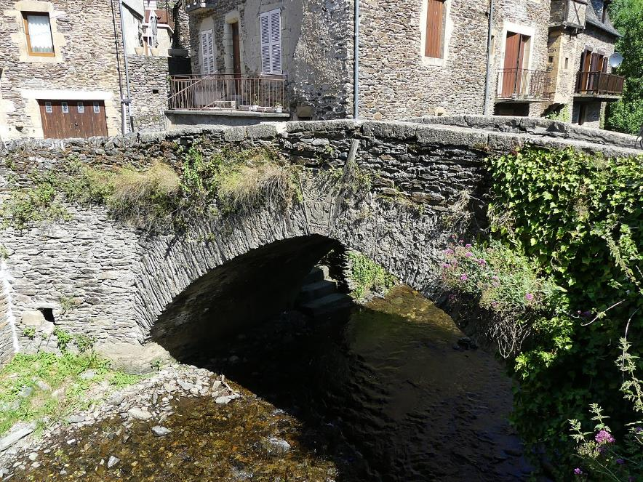
Le vieux pont sur la Coussane.

Slide 23
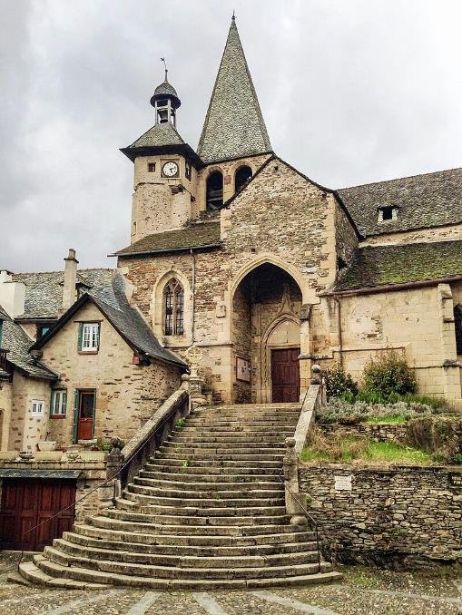
Église Saint-Fleuret d'Estaing, Aveyron, Occitanie

Slide 24
À l'origine un prieuré a été édifié à Estaing, dépendant successivement du monastère Saint-Amans de Rodez, puis en 1080 de l'abbaye Saint-Victor de Marseille et en 1087, de l'abbaye Notre-Dame-de-l'Assomption de Montsalvy2. De rares vestiges (une pierre sculptée et un mur dans la crypte) mis au jour dans la partie occidentale de l'église actuelle en sont le témoignage2.
Sur les fondations de cet ancien prieuré est édifiée au xve siècle l'église actuelle, tout d'abord dédiée à saint Amans3, premier évêque de Rodez au ve siècle. Elle est ultérieurement placée sous le patronage de saint Fleuret, évêque mort à Estaing au viie siècle3. Au xvie siècle est bâtie au sud une chapelle funéraire pour les seigneurs d'Estaing2. La crypte, transformée en ossuaire au xviie siècle, est vidée des ossements qui sont transférés au nouveau cimetière en 18922.

Slide 25
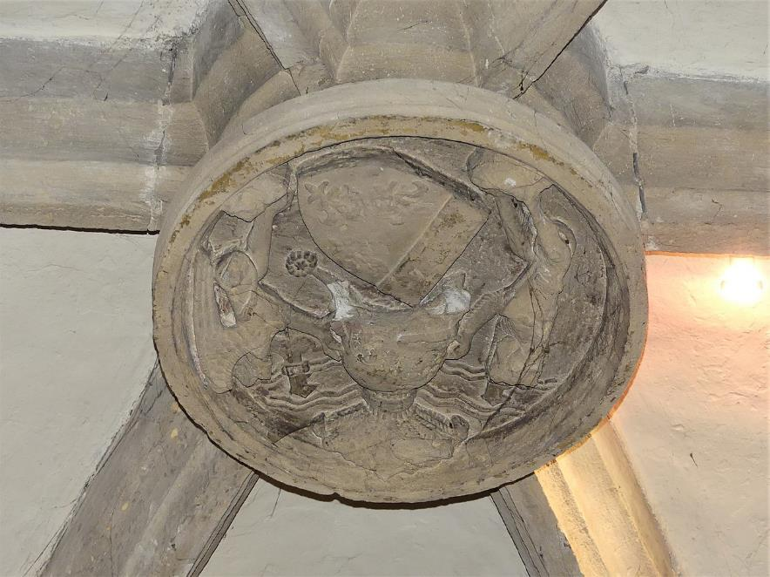
Clé de voûte aux armes de la famille d'Estaing.

Slide 26
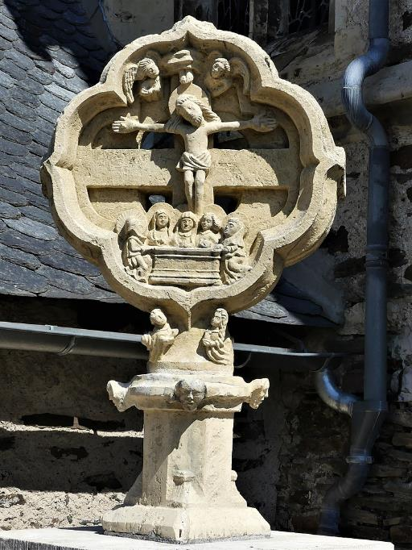
La croix de pierre du parvis.

Slide 27
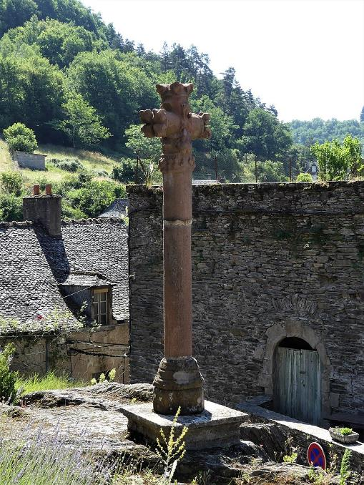
La croix de grès rose.

Slide 28
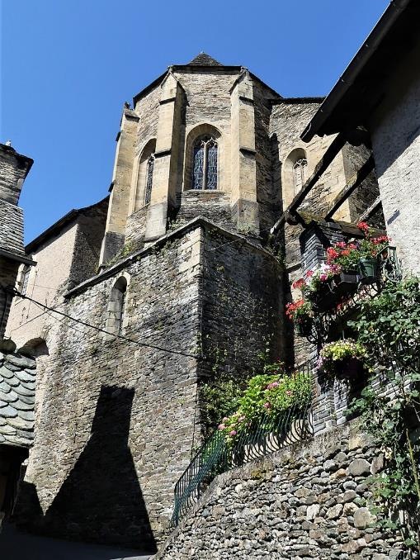
Le chevet au-dessus de la crypte.

Slide 29
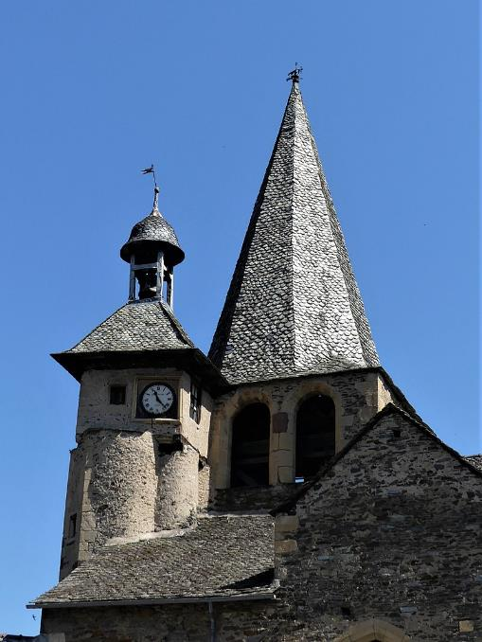
Le lanternon de la tour d'escalier et le clocher.

Slide 30
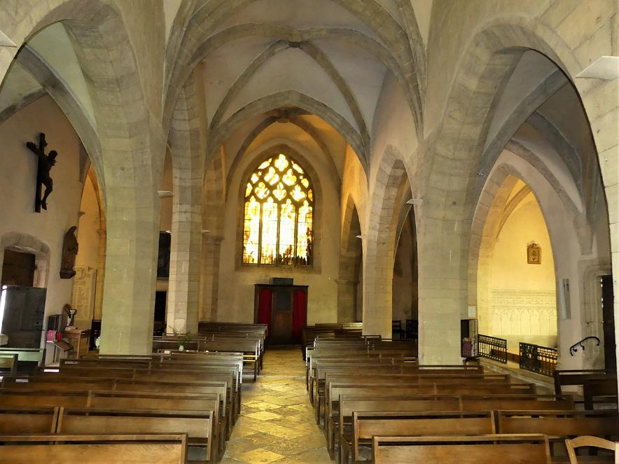
La nef et ses collatéraux.

Slide 31
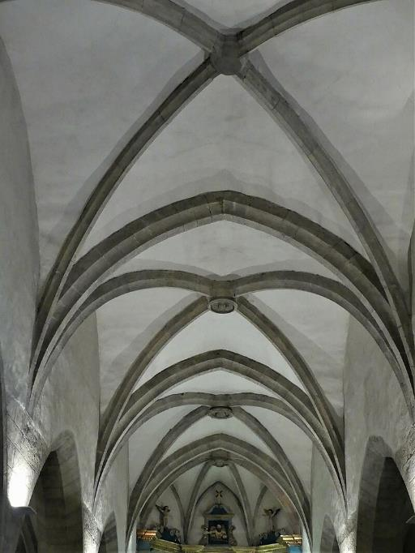
Le plafond de la nef et du chœur.

Slide 32
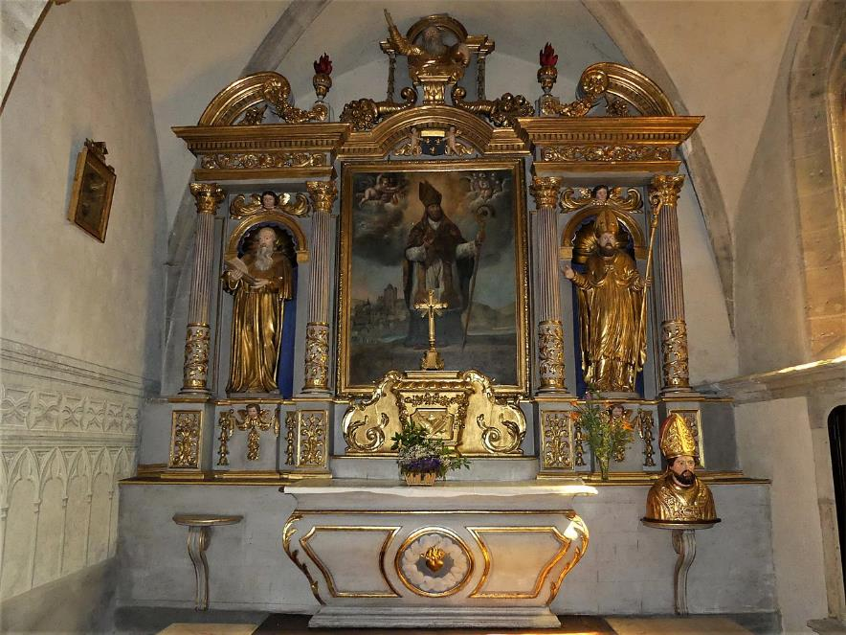
Le retable de la chapelle Saint-Fleuret.

Slide 33
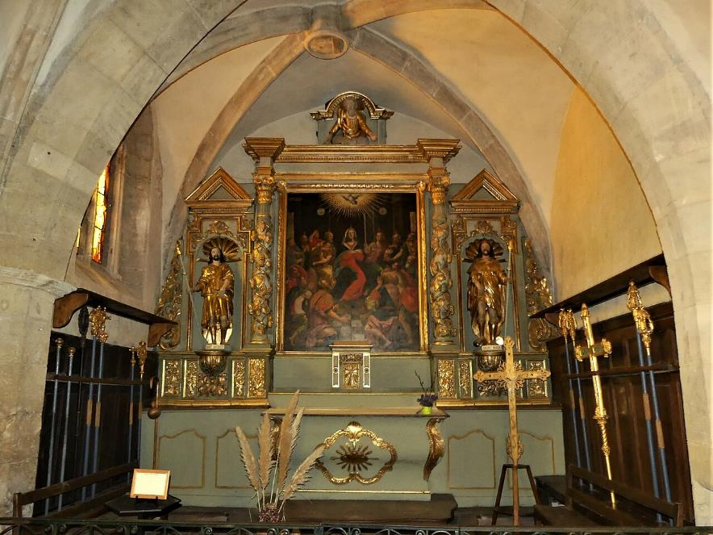
Le retable de la chapelle du Saint-Esprit.

Slide 34
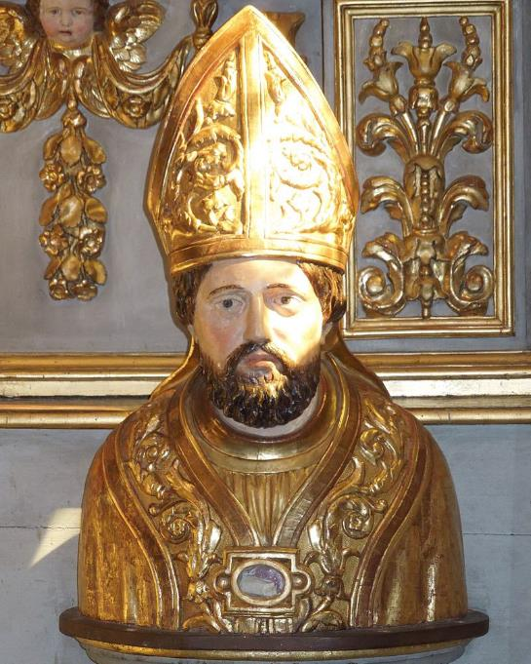
Le buste-reliquaire de saint Fleuret.

Slide 35
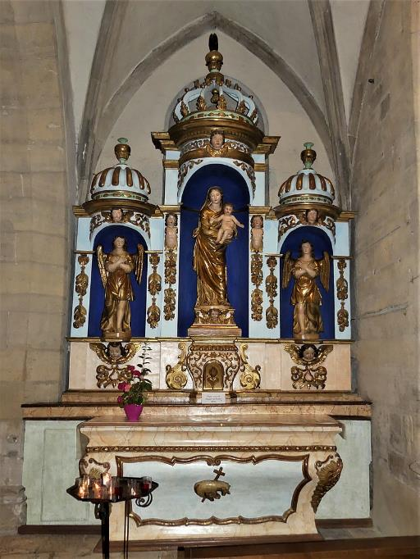
Le retable de la chapelle de la Vierge.

Slide 36
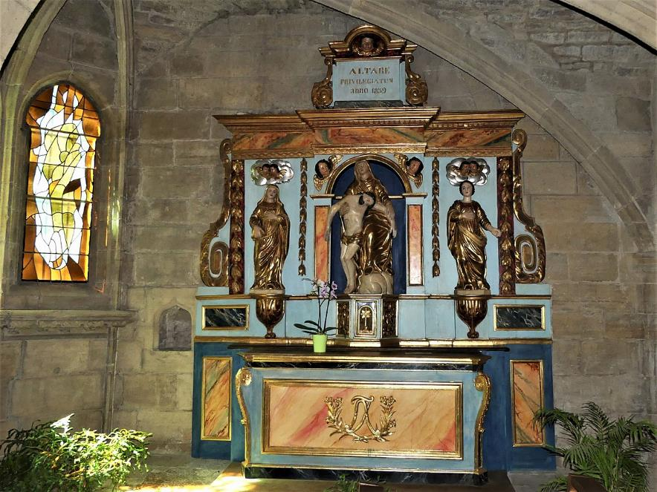
Le retable de la chapelle Sainte-Anne.

Slide 37
Lorient Vous A Présenté La Commune d’Estaing –Aveyron -
Merci De Votre Visite
Sur Une Suggestion De JackDidier
Les Images Et Le Son Du Net
Daniel

